Slide 1

WatchDog
保护您的物品
A thing that helps you protecting your belongings.

Slide 2
目标用户：
在日常生活中经常外出又担心自己财物安全问题的人（如学生）
致力于使外出的人能第一时间得知潜在的受损失的风险。

Slide 3
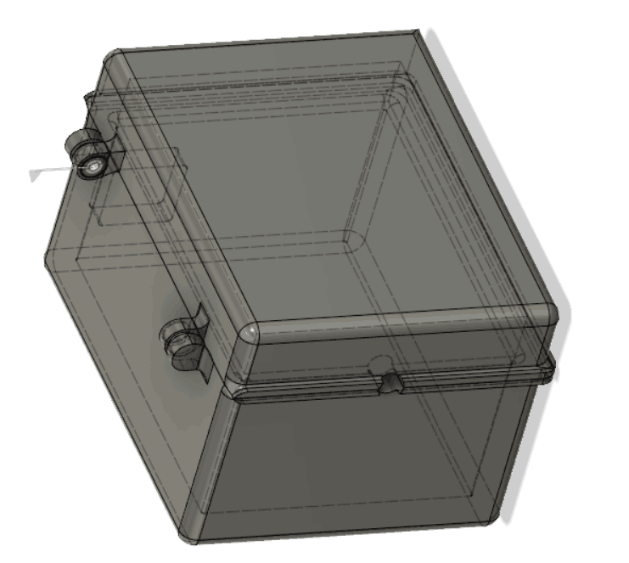
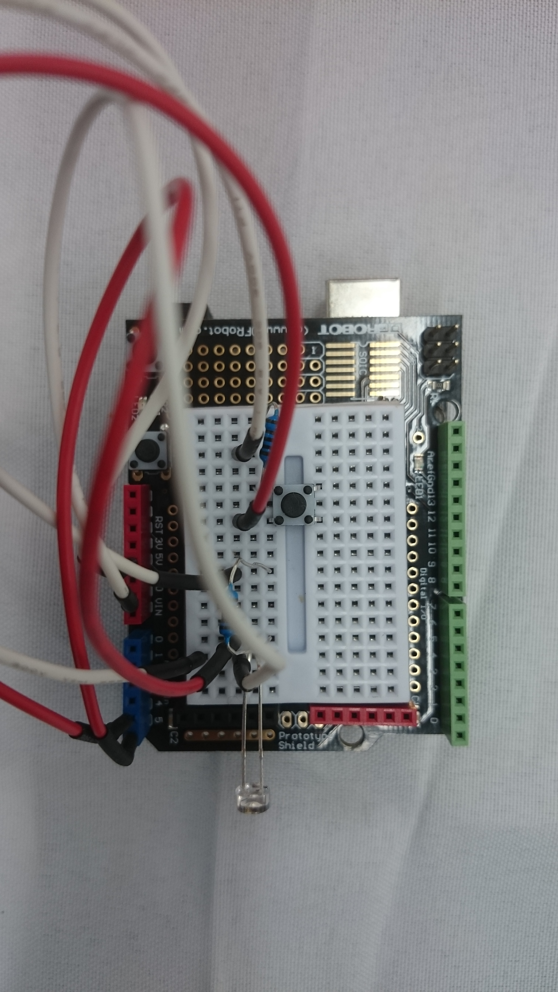
设备
2
3
4
1
5
6
1-光敏电阻 Ambient Light Sensor*1
5-电阻 10K Resistor *2
6-面包线 Jumper Cables M/M *5
2-Proto Shield 原型开发板 *1
3D printed case
3-DFRduino Uno R3 *1
4-按键开关 Pushbutton Switcher*1
*若要使用本设备，需提供产品所需电力以及恒定的外部光源

Slide 4
工作原理
在进出门的过程中，人会一定程度阻挡布置的恒定光源，致使光敏电阻的阻值改变，这种变化会被记录。
同时用户可以快速导入并设定日常外出时段，设定了自动识别数据整理的方案。
在多次记录后产品推测得出用户外出的相应时段。在这些时段中的被检测到的出入行为将被视为非正规闯入，同时以短信的形式告知用户。
*若有误触/其他非正常运作现象，可使用实体按钮reset.

Slide 5
技术相关
Arduino - 基本检测
Python算法 – 日常出入数据处理，时间段的推测
Python数据处理 - 用于快速录入用户生活作息
Python串口通信 - 用于arduino和用户手机端之间的信息传输
Solidworks - 三维建模，设计
Fusion360 - 受力分析，仿真

Slide 6
缺陷
仅提供了一种通知方式*
存在些许误判现象，但设置了复位装置，可以进行及时的调整。
外置光源的能耗**
*因技术原因，原本还可发送微信信息，但我们的实现方案会碍于用户体验;因测试人员的疏忽原本同样支持e-mail通知，然而在码完代码后过于心急（业余） 短时间内多次运行导致用此方法发的邮件将因有垃圾邮件嫌疑而被拒发。
**装备准备不充分，实现应带好要用到的硬件。

Slide 7
感谢观看！

